Slide 1
Сказка по кейс-иллюстрации
« Бычок –черный бочок,
белые копытца»

Slide 2
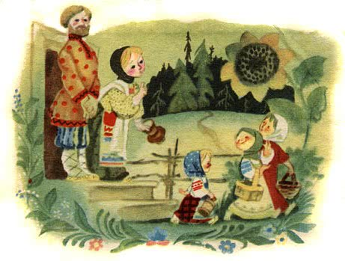
Родитель, читает сказку с опорой на кейс-иллюстрацию

Slide 3
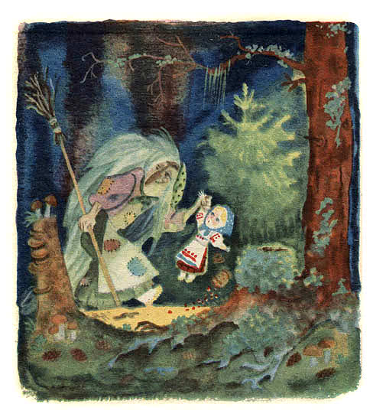

Slide 4
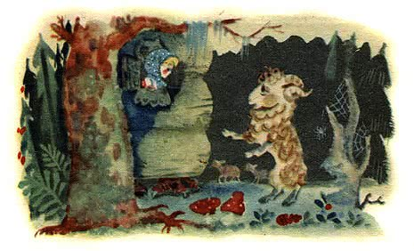

Slide 5
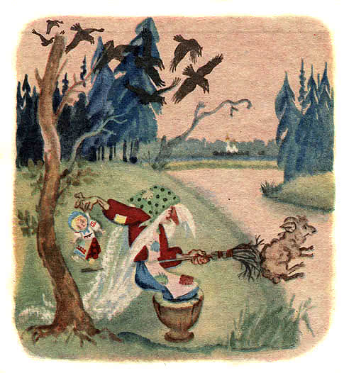

Slide 6
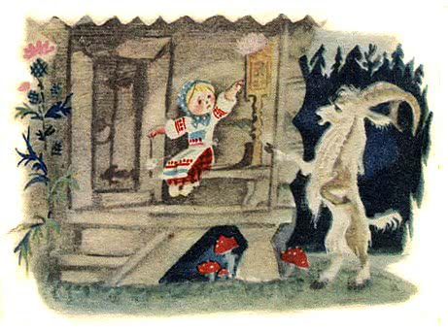

Slide 7
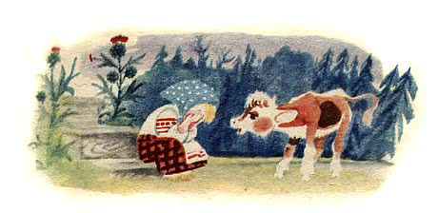

Slide 8
Физминутка
Пройди по ссылке: https://yandex.ru/collections/user/uid-67h6n73c/fizminutki/

Slide 9
Беседа
1.Тебе понравилась сказка?
2. Назови герое сказки?
3. Как звали девочку в сказке?
4.Что победило в сказке добро или зло?

Slide 10
Посмотри мультфильм « Бычок – черный бочок, черные копытца»
Перейди по ссылке: https://www.youtube.com/watch?v=gNKXS-SNctw

Slide 11
Молодец.

